Slide 1
Naplňování STRATEGIE PREVENCE KRIMINALITY STATUTÁRNÍHO MĚSTA OSTRAVY 2017-2021 (STRATEGIE PK) V ROCE 2022
Notes:
HLAVNÍ BOD PROGRAMU
Mluví Helena

Slide 2
STRATEGIE PK
PRIORITY
Priorita 1 – Rozvoj systému prevence kriminality
Priorita 2 – Pomoc a poradenství obětem
Priorita 3 – Práce s pachateli
Priorita 4 – Řešení problémů v sociálně vyloučených lokalitách
Priorita 5 – Prevence kriminality dětí a mládeže
Priorita 6 – Průřezová a další specifická opatření
Strategie PK zahrnovala celkem 74 plánovaných aktivit v 6 prioritách.
Notes:
HLAVNÍ BOD PROGRAMU
Mluví Helena

Slide 3
Naplňování STRATEGIE PK v roce 2022
Na území města působilo v roce 2022 v oblasti prevence kriminality celkem 58 subjektů, které realizovaly 86 preventivních aktivit a poskytovaly 5 sociálních služeb (převládaly aktivity a služby v oblasti sociální prevence (78), dále vzdělávací aktivity (9).
Nejvíce aktivit a služeb se zaměřovalo na prevenci kriminality dětí a mládeže (45 aktivit a 2 služby), dále pak na řešení problémů v sociálně vyloučených lokalitách (16 aktivit).
Ze 74 aktivit se většinu podařilo naplnit zcela nebo částečně (naplněno bylo 45 aktivit, částečně bylo splněno 21 aktivit).
Osm aktivit se, převážně z objektivních důvodů, naplnit nepodařilo.
Notes:
HLAVNÍ BOD PROGRAMU
Mluví Helena

Slide 4
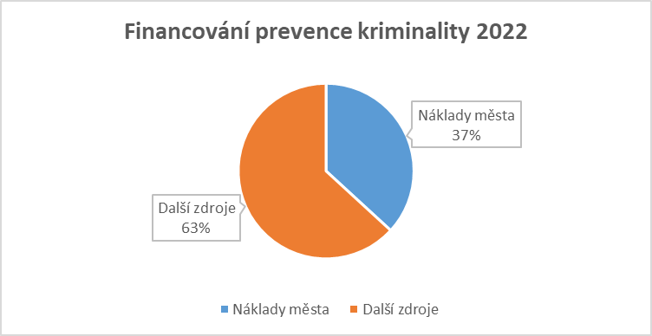
Naplňování STRATEGIE PK v roce 2022
Financování prevence kriminality 2022
Náklady města 17 714 000 Kč 37%
Další zdroje 30 372 000 Kč 63%
Celkové náklady 48 086 000 Kč 100%
Notes:
HLAVNÍ BOD PROGRAMU
Mluví Helena

Slide 5
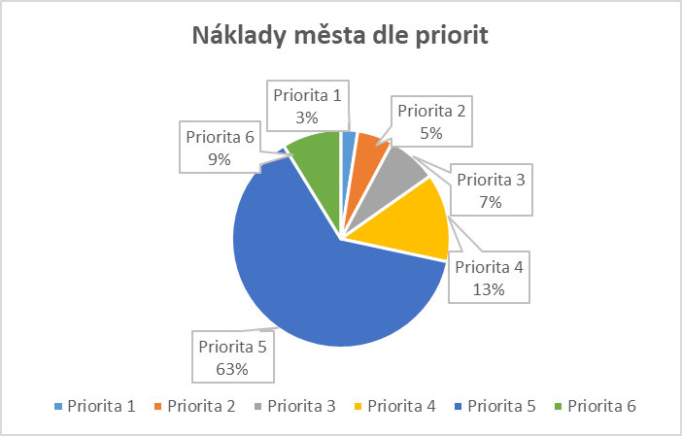
Naplňování STRATEGIE PK v roce 2022
Financování dle priorit
Priorita Celkové náklady Náklady města Procent
Priorita 1 439 000 Kč 439 000 Kč 3%
Priorita 2 5 545 000 Kč 942 000 Kč 5%
Priorita 3 6 446 000 Kč 1 317 000 Kč 7%
Priorita 4 9 208 000 Kč 2 330 000 Kč 13%
Priorita 5 23 122 000 Kč 11 134 000 Kč 63%
Priorita 6 3 326 000 Kč 1 552 000 Kč 9%
Celkem 48 086 000 Kč 17 714 000 Kč 100%
Notes:
Mluví Helena.

Slide 6
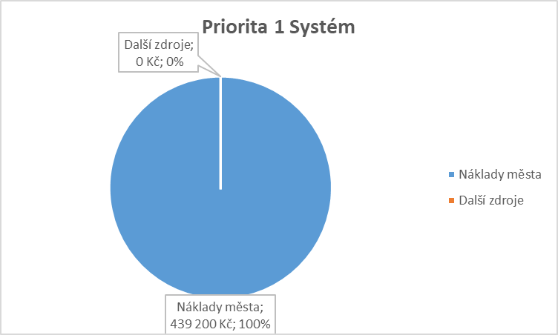
Priorita 1 Rozvoj systému prevence
Financování Priorita 1
Celkové náklady 439 000 Kč 100%
Náklady města 439 000 Kč 100%
Notes:
Mluví Helena

Slide 7
Priorita 1 Rozvoj systému prevence
Podařilo se
organizačně (institucionálně) zabezpečit systém prevence kriminality a financování aktivit v oblasti prevence kriminality
byly prováděny pravidelné kontroly efektivního využívání finančních prostředků z rozpočtu SMO
město podporovalo pracovní skupiny včetně nové pracovní skupiny Pachatelé a sdílení informací mezi aktéry uvnitř pracovních skupin
byl zajištěn provoz SVI a realizovány potřebné změny
byly podporovány a zajišťovány vzdělávací akce „na míru“, využívány vědecko-výzkumné kapacity a analytická práce organizací, mapovány aktuální trendy
Notes:
Mluví Helena

Slide 8
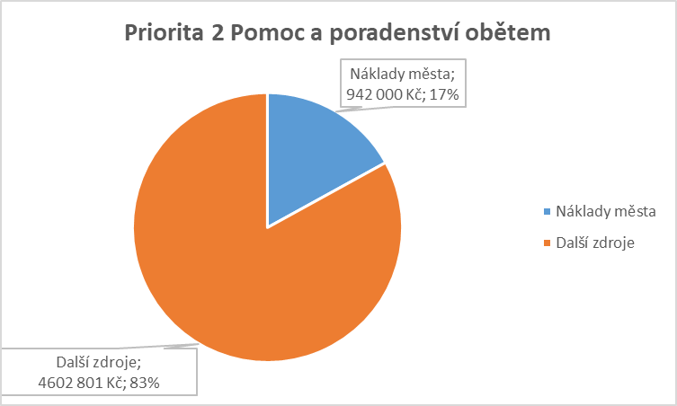
Priorita 2 Pomoc a poradenství obětem
Financování Priorita 2
Celkové náklady 5 544 801 Kč 100%
Náklady města 942 000 Kč 17%
Další zdroje 4 602 801 Kč 83%
Notes:
Mluví Helena.

Slide 9
Priorita 2 Pomoc a poradenství obětem
Podařilo
posilovat informovanost občanů o bezpečném chování, ale také o postupech a možnostech v případě, že se stanou oběťmi trestné činnosti
podporovat specializované poradenství pro oběti trestných činů a pro zvlášť zranitelné oběti trestných činů
přispívat ke zlepšování podmínek a prostředí při výslechu obětí trestných činů včetně podpory a zajištění provozu výslechových místností pro oběti trestných činů
podporovat a realizovat činnosti související s vyhledáváním ohrožených osob
zajistit provoz MKDS včetně modernizace
poprvé za dobu platnosti Strategie se podařilo realizovat aktivity zaměřené na prevenci majetkové kriminality typu Bezpečná lokalita – Bezpečné bydlení.
Notes:
Mluví Helena

Slide 10
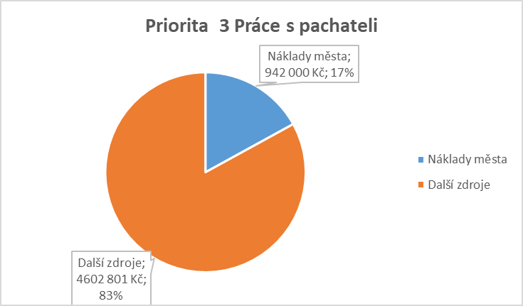
Priorita 3 Práce s pachateli
Financování Priorita 3
Celkové náklady 6 446 119 Kč 100%
Náklady města 1 317 000 Kč 20%
Další zdroje 5 129 119 Kč 80%
Notes:
Mluví Helena

Slide 11
Priorita 3 Práce s pachateli
Podařilo se
podporovat komplexní a resocializační programy zaměřené na práci s pachateli
zvyšovat informovanost o možnostech ukládání alternativních trestů a podporovat jejich výkon
zapojovat věznice do spolupráce v oblasti prevence kriminality
zajišťovat kontinuitu sociální práce s pachateli trestných činů ve všech fázích trestního řízení
podporovat organizace spolupracující při výkonu obecně prospěšných prací a rozšiřovat jejich počet a nabídku
Notes:
Mluví Helena

Slide 12
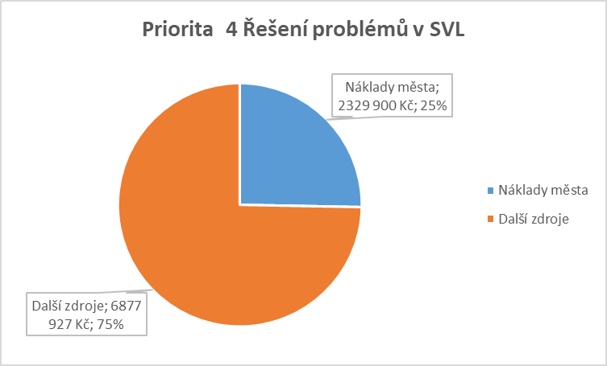
Priorita 4 Řešení problémů v SVL
Financování Priorita 4
Celkové náklady 9 207 827 Kč 100%
Náklady města 2 329 900 Kč 25%
Další zdroje 6 877 927 Kč 75%
Notes:
Mluví Lucka

Slide 13
Priorita 4 Řešení problémů v SVL
Podařilo se
podporovat a rozvíjet práci s dětmi žijícími v SVL: zkvalitňovat a rozšiřovat nabídku volnočasových aktivit pro děti ze SVL, které vycházejí ze zájmů dětí
podporovat programy zaměřené na rozvoj, motivaci dětí a předávání pozitivních vzorů a volnočasové aktivity společné pro děti z majority a minority
podporovat komunitní akce s cílem aktivizace občanů SVL k řešení problémů v lokalitách
podporovat pořádání kurzů a programů funkční gramotnosti
realizovat a podporovat programy tzv. policejní asistence (APK, projekt Společně za práva a bezpečí, multidisciplinární týmy v rizikových lokalitách)
pokračovala realizace projektu Domovník-preventista
Notes:
Mluví Lucka

Slide 14
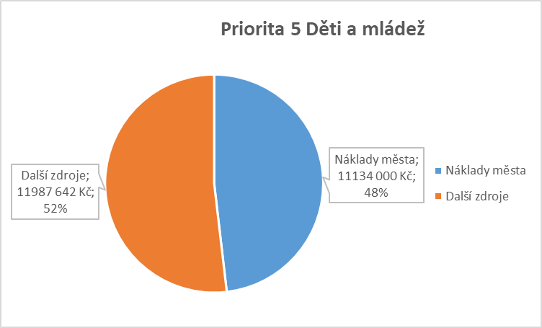
Priorita 5 Děti a mládež
Financování Priorita 5
Celkové náklady 23 121 642 Kč 100%
Náklady města 11 134 000 Kč 48%
Další zdroje 11 987 642 Kč 52%
Notes:
Mluví Tomáš.

Slide 15
Priorita 5 Děti a mládež
Podařilo se
zajistit vzdělávání pedagogických pracovníků a lektorů v tématech primární prevence a intervence
zajistit provoz školních poradenských pracovišť
podporovat kvalitní programy všeobecné primární prevence
podporovat hřiště a sportoviště otevřená pro veřejnost
podporovat program krizové pomoci pro děti a mládež
podporovat programy sekundární a selektivní a indikované primární prevence
podporovat nízkoprahové zájmové a sportovní aktivity pro rizikové děti a mládež
zajistit sjednocení podpory programů primární prevence
Notes:
Mluví Tomáš.

Slide 16
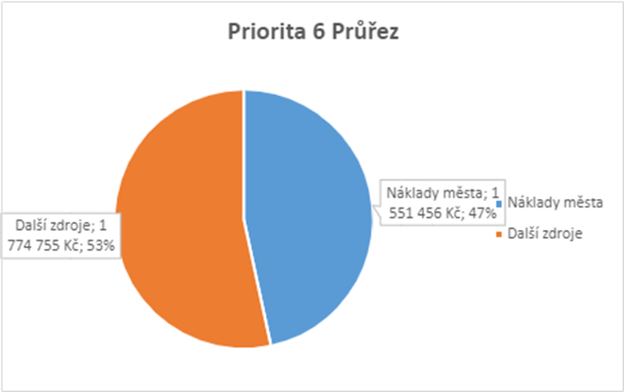
Priorita 6 Průřez
Financování Priorita 6
Celkové náklady 3 326 211 Kč 100%
Náklady města 1 551 456 Kč 47%
Další zdroje 1 774 755 Kč 53%
Notes:
Mluví Lucka

Slide 17
Priorita 6 Průřez
Dařilo se
zapojovat cílové skupiny do plánování a realizace projektů a aktivit
zajistit informování široké veřejnosti o bezpečnostní situaci a opatřeních v oblasti prevence kriminality
podporovat preventivní programy zaměřené na boj proti virtuální kriminalitě a kyberšikaně
podporovat preventivní programy pro osoby žijící rizikovým způsobem života
zajistit zvýšení informovanosti veřejnosti, zejména ohrožených cílových skupin o problematice virtuální kriminality a kyberšikany
Notes:
Mluví Lucka

Slide 18
Nepodařilo se
Iniciovat rozšíření SVI také na další aktéry, kterými jsou NNO, školy apod. Nepodařilo se zapojit do sítě Evropské fórum pro bezpečnost ve městech.
Vypracovat postup pro informování obětí o poskytovaných službách pro oběti trestné činnosti, realizovat a podporovat programy na utlumování nenávistných postojů a proti diskriminaci.
Zajistit součinnost při kontrolách hygienických a bezpečnostních podmínek na ubytovnách, prováděných za účelem zajištění adekvátních podmínek ubytovaných.
Iniciovat sjednocení systému odborného vzdělávání v rámci primární prevence a podporovat certifikované preventivní programy.
Notes:
Mluví Lucka

Slide 19
Děkuji za pozornost. V případě jakýchkoliv dotazů či postřehů mě neváhejte kontaktovat:
Helena Kuzníková
Magistrát města Ostravy
Notes:
Ukončení. Následující jednání by měl být na přelomu března a dubna 2021. Schůzky k realizaci projektu budou volávány zvlášť, dle potřeby, pouze pro některé členy. Toto sdělí Helena a slavnostně ukončí jednání Zdeněk.

